Slide 1
LINGORA PLATFORM ARCHITECTURE
Mô Hình Hóa Hệ Thống & Đặc Tả Nghiệp Vụ
Use Case · Activity Flow · Domain Class Model · Requirement Traceability
Báo cáo Kỹ thuật Phần mềm — Phase 1 Locked Baseline Specification
Notes:
Báo cáo trình bày phân tích và mô hình hóa hệ thống học ngoại ngữ trực tuyến Lingora. Nội dung bao gồm biểu đồ ca sử dụng, biểu đồ hoạt động, biểu đồ lớp và ma trận truy vết yêu cầu. Mô hình bám sát tài liệu đặc tả hành vi M2.2 và quy tắc nghiệp vụ đã phê duyệt.

Slide 2
KIẾN TRÚC HỆ THỐNG
Tổng Quan Kiến Trúc Nghiệp Vụ & Ranh Giới Vai Trò
02 / 12
LEARNING SUBSYSTEM
Trải nghiệm học tập & củng cố năng lực
• [UC-01] Xác thực phiên & phân quyền người dùng
• [UC-02] Cấu hình mục tiêu học tập hàng ngày
• [UC-03] Kiểm tra chẩn đoán xếp lớp đầu vào
• [UC-04] Duyệt lộ trình học & thử thách Jump
• [UC-05] Xem lý thuyết (Viewer) & làm bài tập tương tác
• [UC-06] Ôn tập từ vựng ngắt quãng theo SRS Policy B
• [UC-07] Theo dõi tiến độ học tập & chuỗi ngày Streak
CONTENT SUBSYSTEM
Biên soạn, kiểm duyệt & quản trị vòng đời
• [UC-08] Soạn thảo bài học, bài tập & từ vựng đi kèm
• [UC-09] Kiểm duyệt độc lập & yêu cầu chỉnh sửa
• [UC-10] Xuất bản bài học đã duyệt ra toàn hệ thống
• [Rule] Quy trình Clone-to-Draft v2 bảo toàn bài đang phát hành
• [Rule] Điều kiện hiển thị Unit: đủ 4/4 Lesson Published
• [Rule] Phân tách nhiệm vụ SoD: Creator không tự duyệt bài
• [Admin] Xuất bản khẩn cấp bài đã Approved, có lý do & AuditLog
ADMINISTRATION & OPS
Vận hành, kiểm toán an ninh & hỗ trợ
• [UC-11] Quản trị tài khoản & phân bổ 6 vai trò chuẩn tắc
• [UC-12] Theo dõi báo cáo & thống kê vận hành hệ thống
• [UC-13] Tra cứu nhật ký kiểm toán an ninh bất biến AuditLog
• [UC-14] Tiếp nhận & điều phối xử lý phiếu hỗ trợ kỹ thuật
• [UC-15] Quản trị nhóm học viên & tiến độ lớp học
• [Rule] Bất biến: Tiến độ hoàn thành tách bạch khỏi Năng lực
• [Rule] Kiểm toán bất biến: Mọi hành động can thiệp đều lưu vết
CÁC VAI TRÒ CHUẨN TẮC & RANH GIỚI PHẠM VI
• 6 vai trò: Learner · Lesson Creator · Moderator · Organizational Manager · Operations Staff · Administrator.
• Phân định: UC-14 (Phiếu hỗ trợ) thuộc MVP điều phối hỗ trợ; UC-15 (Quản lý nhóm) thuộc Future Extension.
Notes:
Kiến trúc nghiệp vụ chia làm ba phân hệ rõ ràng: Learning, Content và Administration. Sáu vai trò vận hành theo nguyên tắc phân tách nhiệm vụ. UC-14 thuộc phạm vi MVP điều phối hỗ trợ, còn UC-15 quản lý nhóm thuộc phạm vi mở rộng tương lai.

Slide 3
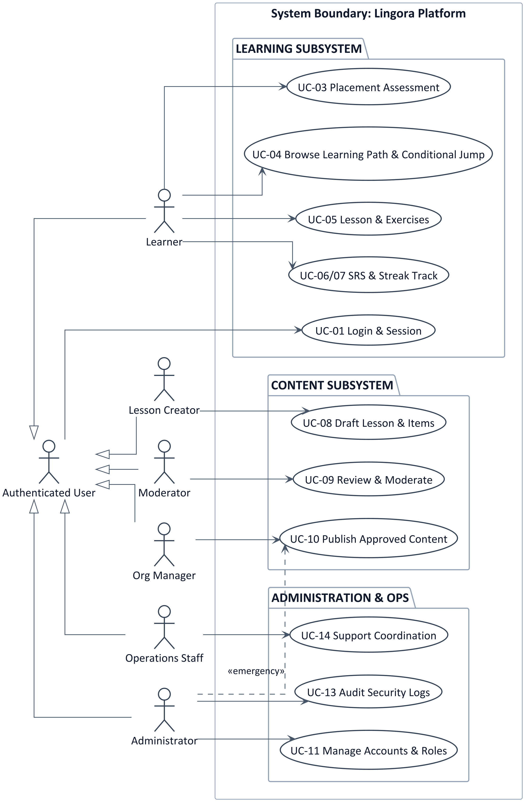
CA SỬ DỤNG HỆ THỐNG
Sơ Đồ Ca Sử Dụng Tổng Quan (Overall Use Case Diagram)
03 / 12
Ý CHÍNH KIẾN TRÚC CA SỬ DỤNG
• Kế thừa tác nhân chuẩn tắc
Sáu vai trò cụ thể đều kế thừa từ Authenticated User để dùng chung phiên và xác thực (UC-01).
• Phân rã 3 phân hệ độc lập
Tách bạch triệt để giữa Học tập (Learner), Quản trị nội dung (Content) và Vận hành quản trị (Admin & Ops).
• Quyền hạn xuất bản & Cứu nguy
Chỉ Org Manager xuất bản chính thức (UC-10); Administrator chỉ can thiệp xuất bản khẩn cấp với AuditLog bắt buộc.
Notes:
Sơ đồ ca sử dụng tổng quan thể hiện cấu trúc phân hệ của Lingora. Sáu tác nhân kế thừa từ Authenticated User nhằm chuẩn hóa cơ chế đăng nhập. Hệ thống phân tách ranh giới rõ ràng giữa chức năng người học và phân hệ quản trị.

Slide 4
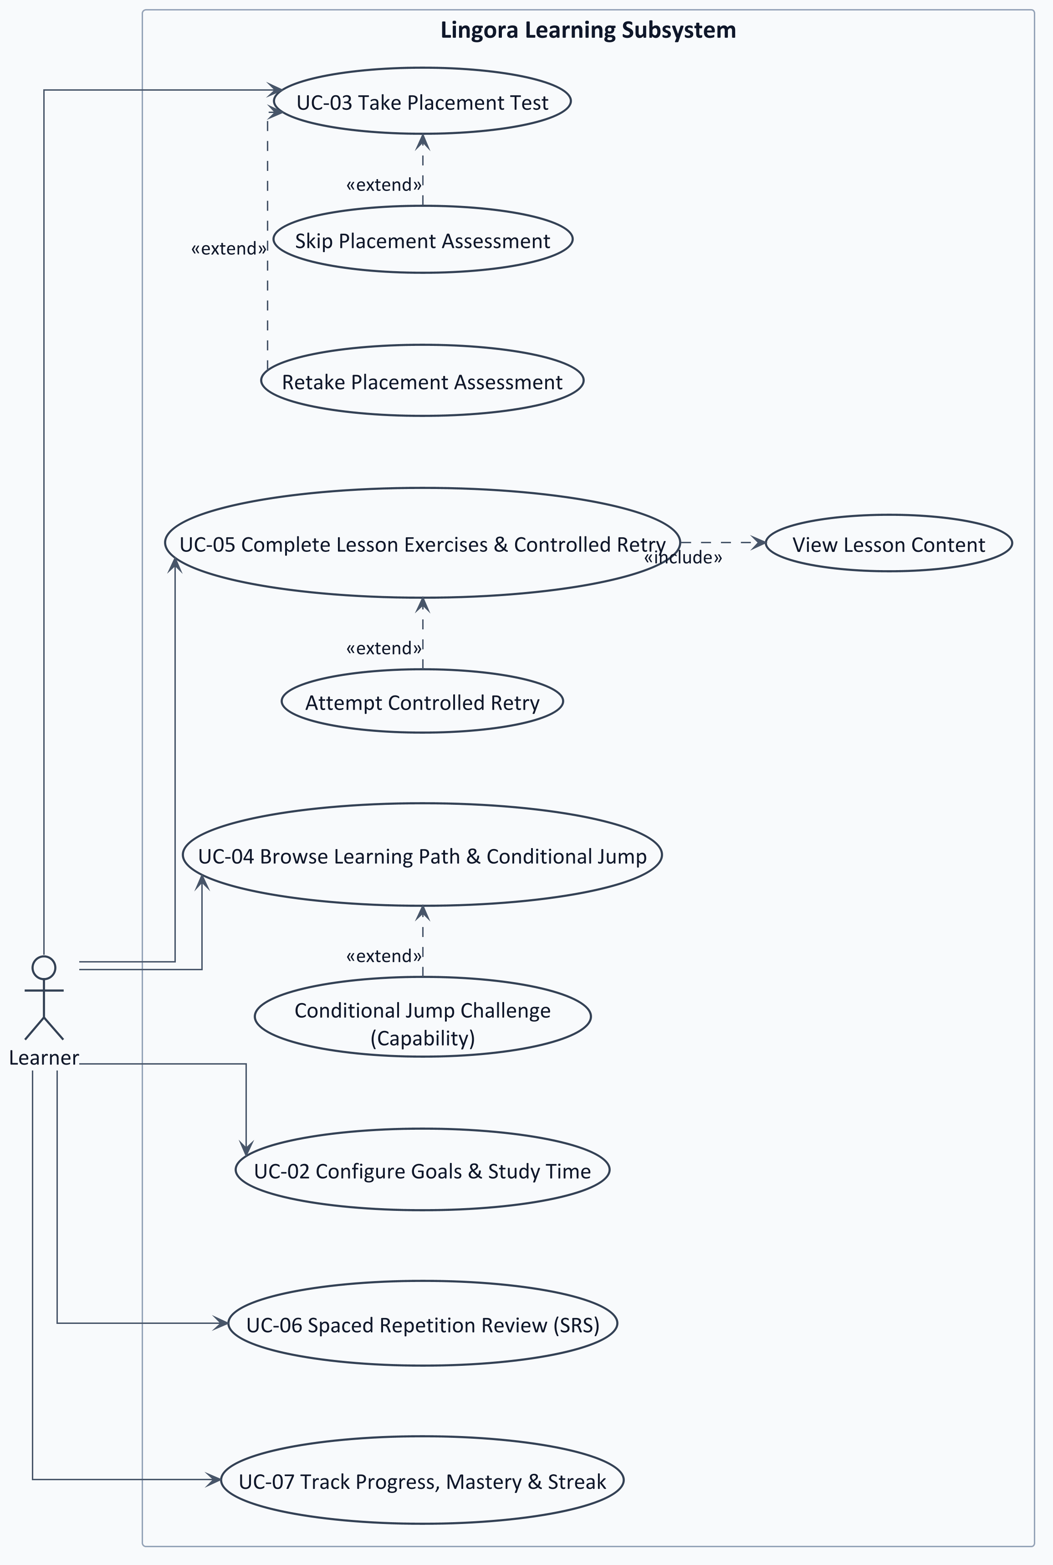
PHÂN HỆ HỌC VIÊN
Sơ Đồ Ca Sử Dụng Chi Tiết — Phân Hệ Học Viên (Learner)
04 / 12
QUY TẮC NGHIỆP VỤ HỌC VIÊN
• Viewer bắt buộc
Lesson Content Viewer được include trực tiếp vào UC-05; học viên phải xem lý thuyết từ vựng trước khi làm bài tập.
• Controlled Retry
Làm lại câu sai là luồng extend có hạn mức max(1, floor(N*0.10)), điểm làm lại tối đa 70% credit.
• Conditional Jump
Thử thách nhảy cấp là năng lực mở rộng từ UC-04, yêu cầu đạt >= 95% và áp dụng Cooldown 24h khi trượt.
• Chu trình khép kín
Từ xếp lớp (UC-03), học bài (UC-05), ôn tập SRS độc lập (UC-06) đến tích lũy chuỗi ngày Streak (UC-07).
Notes:
Phân hệ học viên chuẩn hóa chu trình học tập khép kín. Người học bắt buộc xem nội dung bài học qua Lesson Content Viewer trước khi trả lời bài tập. Các cơ chế làm lại có kiểm soát và nhảy cấp được mô hình hóa qua quan hệ mở rộng.

Slide 5
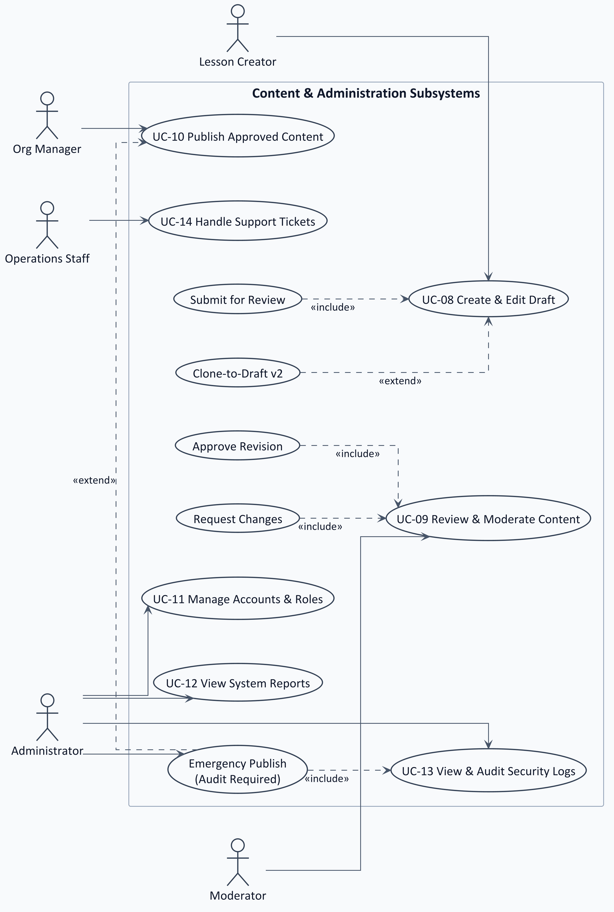
QUẢN TRỊ & KIỂM DUYỆT
Sơ Đồ Ca Sử Dụng Chi Tiết — Quản Trị & Kiểm Duyệt
05 / 12
NGUYÊN TẮC QUẢN TRỊ & SOD
• Phân tách SoD
Creator soạn bài; Moderator thẩm định chất lượng; Org Manager xuất bản. Creator không tự duyệt bài của mình.
• Kết quả thẩm định
Moderator chỉ chuyển trạng thái APPROVED hoặc CHANGES_REQUESTED kèm ghi chú, không có quyền phát hành.
• Quyền xuất bản
Org Manager là tác nhân duy nhất có thẩm quyền xuất bản chính thức khi bài học đạt trạng thái APPROVED.
• Can thiệp khẩn cấp
Administrator chỉ xuất bản khẩn cấp cho bài đã APPROVED; bắt buộc giải trình lý do và ghi nhận AuditLog.
Notes:
Phân hệ quản trị nội dung thực thi nghiêm ngặt nguyên tắc phân tách nhiệm vụ. Người soạn bài không có quyền tự phê duyệt hay xuất bản nội dung của mình. Administrator chỉ xuất bản khẩn cấp đối với bài đã qua phê duyệt và phải lưu vết kiểm toán.

Slide 6
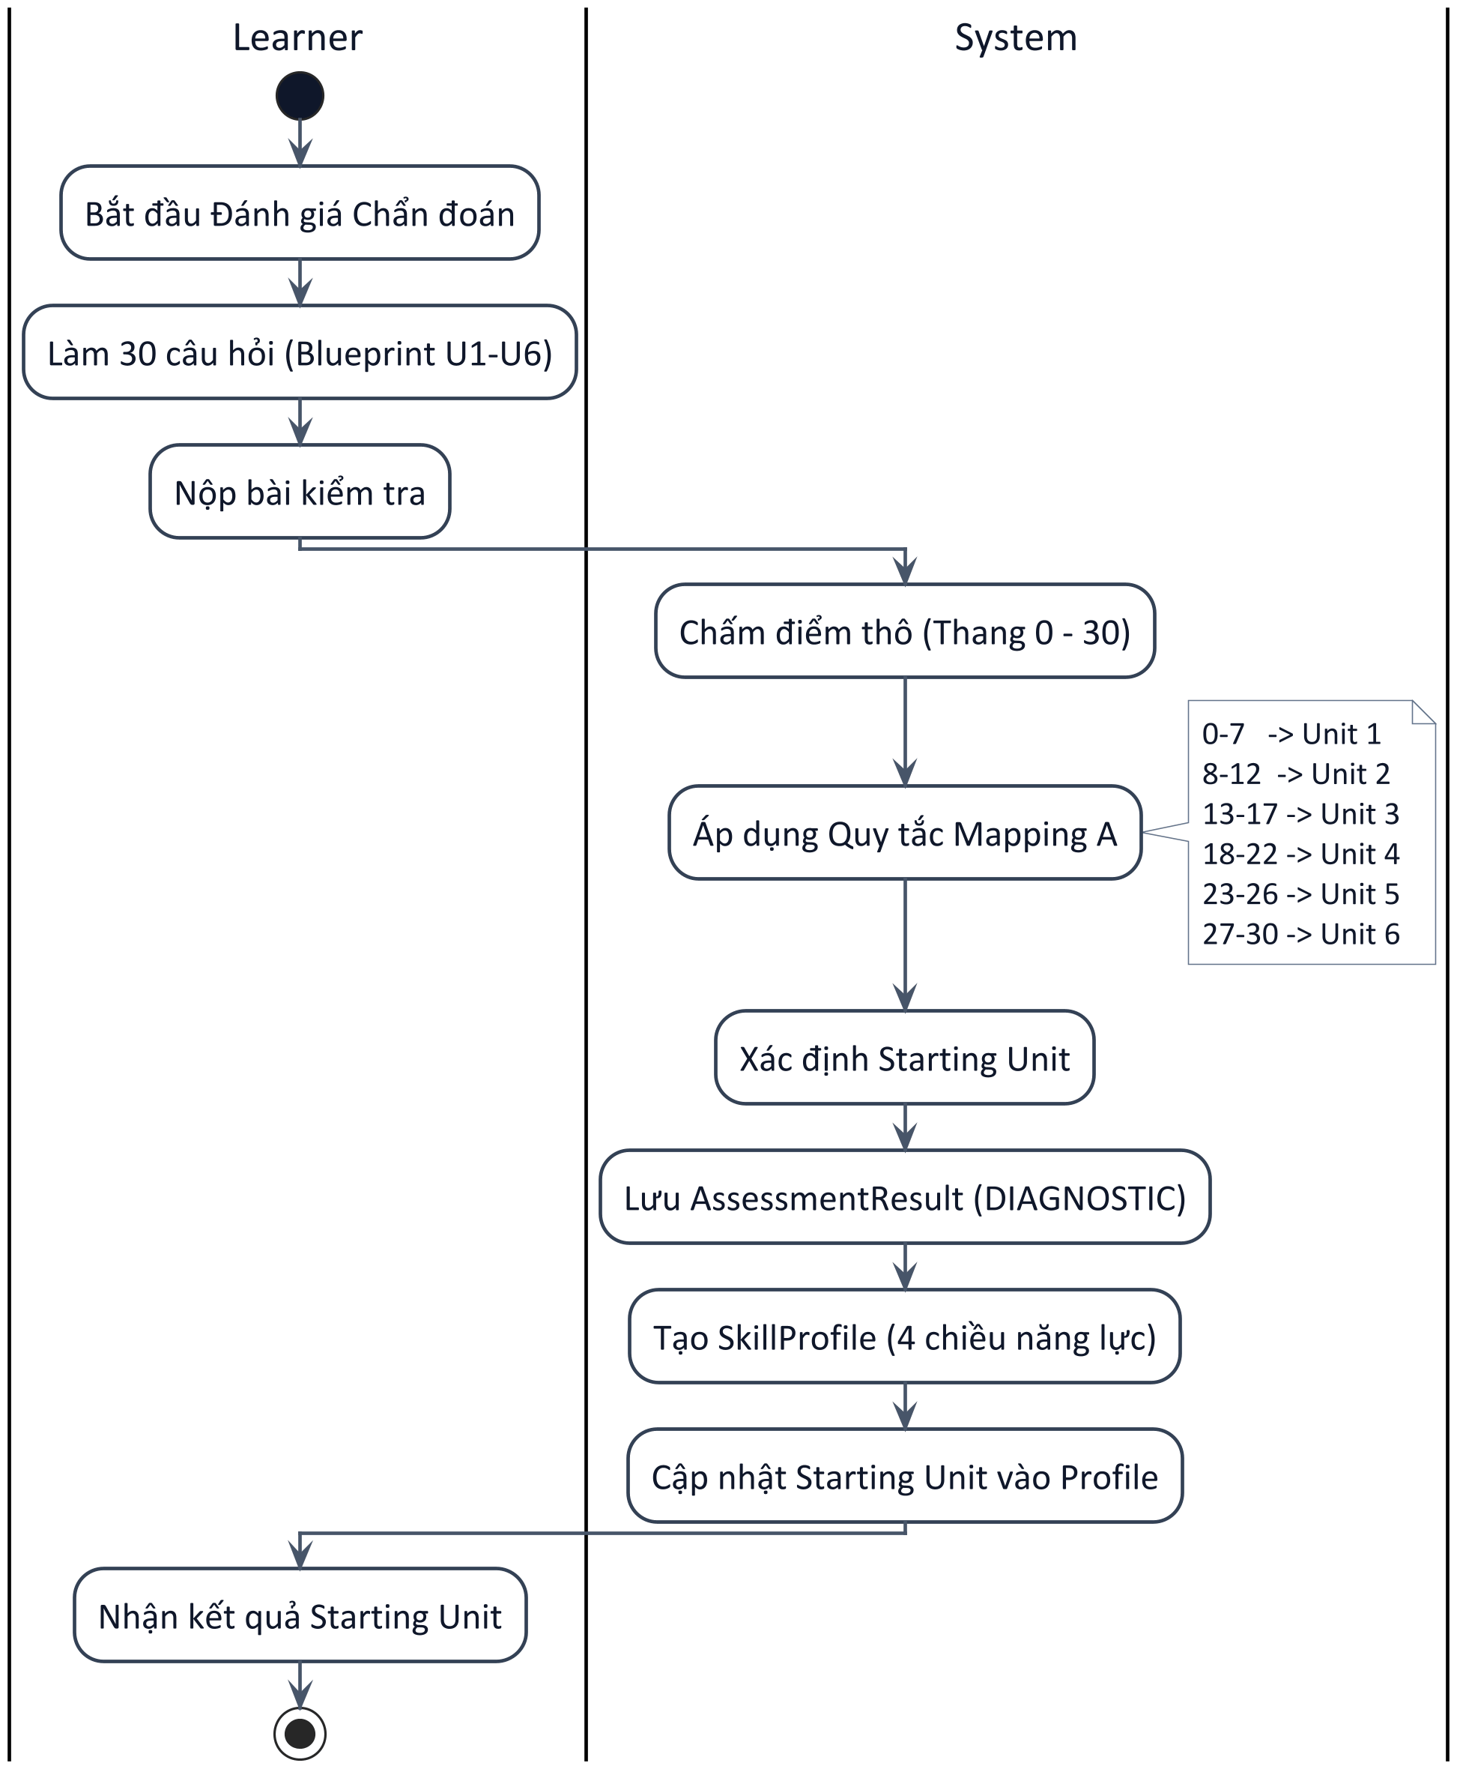
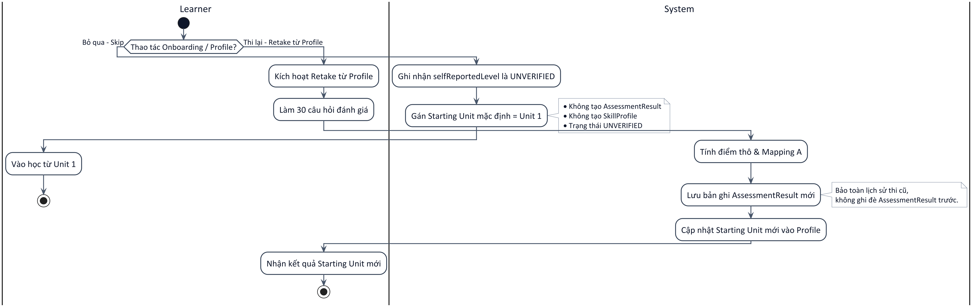
QUY TRÌNH ĐÁNH GIÁ
Sơ Đồ Hoạt Động — Đánh Giá Chẩn Đoán Đầu Vào (Placement)
06 / 12
Luồng Chẩn Đoán Tuyến Tính (30 Câu → Xác Định Starting Unit)
Nhánh Bỏ Qua (Skip) & Nhánh Thi Lại (Retake)
• Quy mô 30 câu & Mapping A: Đề thi 30 câu, thang điểm thô 0–30. Ánh xạ ra Starting Unit từ 1 đến 6 theo dải điểm chuẩn tắc.
• Nhánh Bỏ qua (Skip): Gán mặc định Unit 1 với trạng thái UNVERIFIED, không tạo bản ghi rác trong AssessmentResult hay SkillProfile.
• Nhánh Thi lại (Retake): Kích hoạt từ Profile, lưu bản ghi mới độc lập mà không ghi đè lịch sử bài thi trước đó.
Notes:
Quy trình đánh giá chẩn đoán đầu vào gồm 30 câu hỏi theo ma trận kiến thức phân tầng. Điểm số thô được ánh xạ qua Mapping A để xác định đơn vị học xuất phát. Trường hợp bỏ qua không tạo dữ liệu năng lực giả định, và thi lại sẽ lưu vết độc lập.

Slide 7
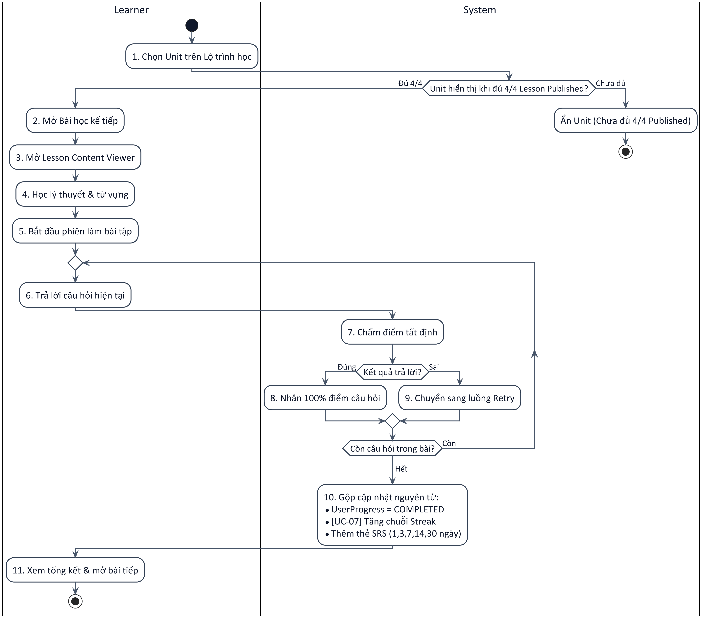
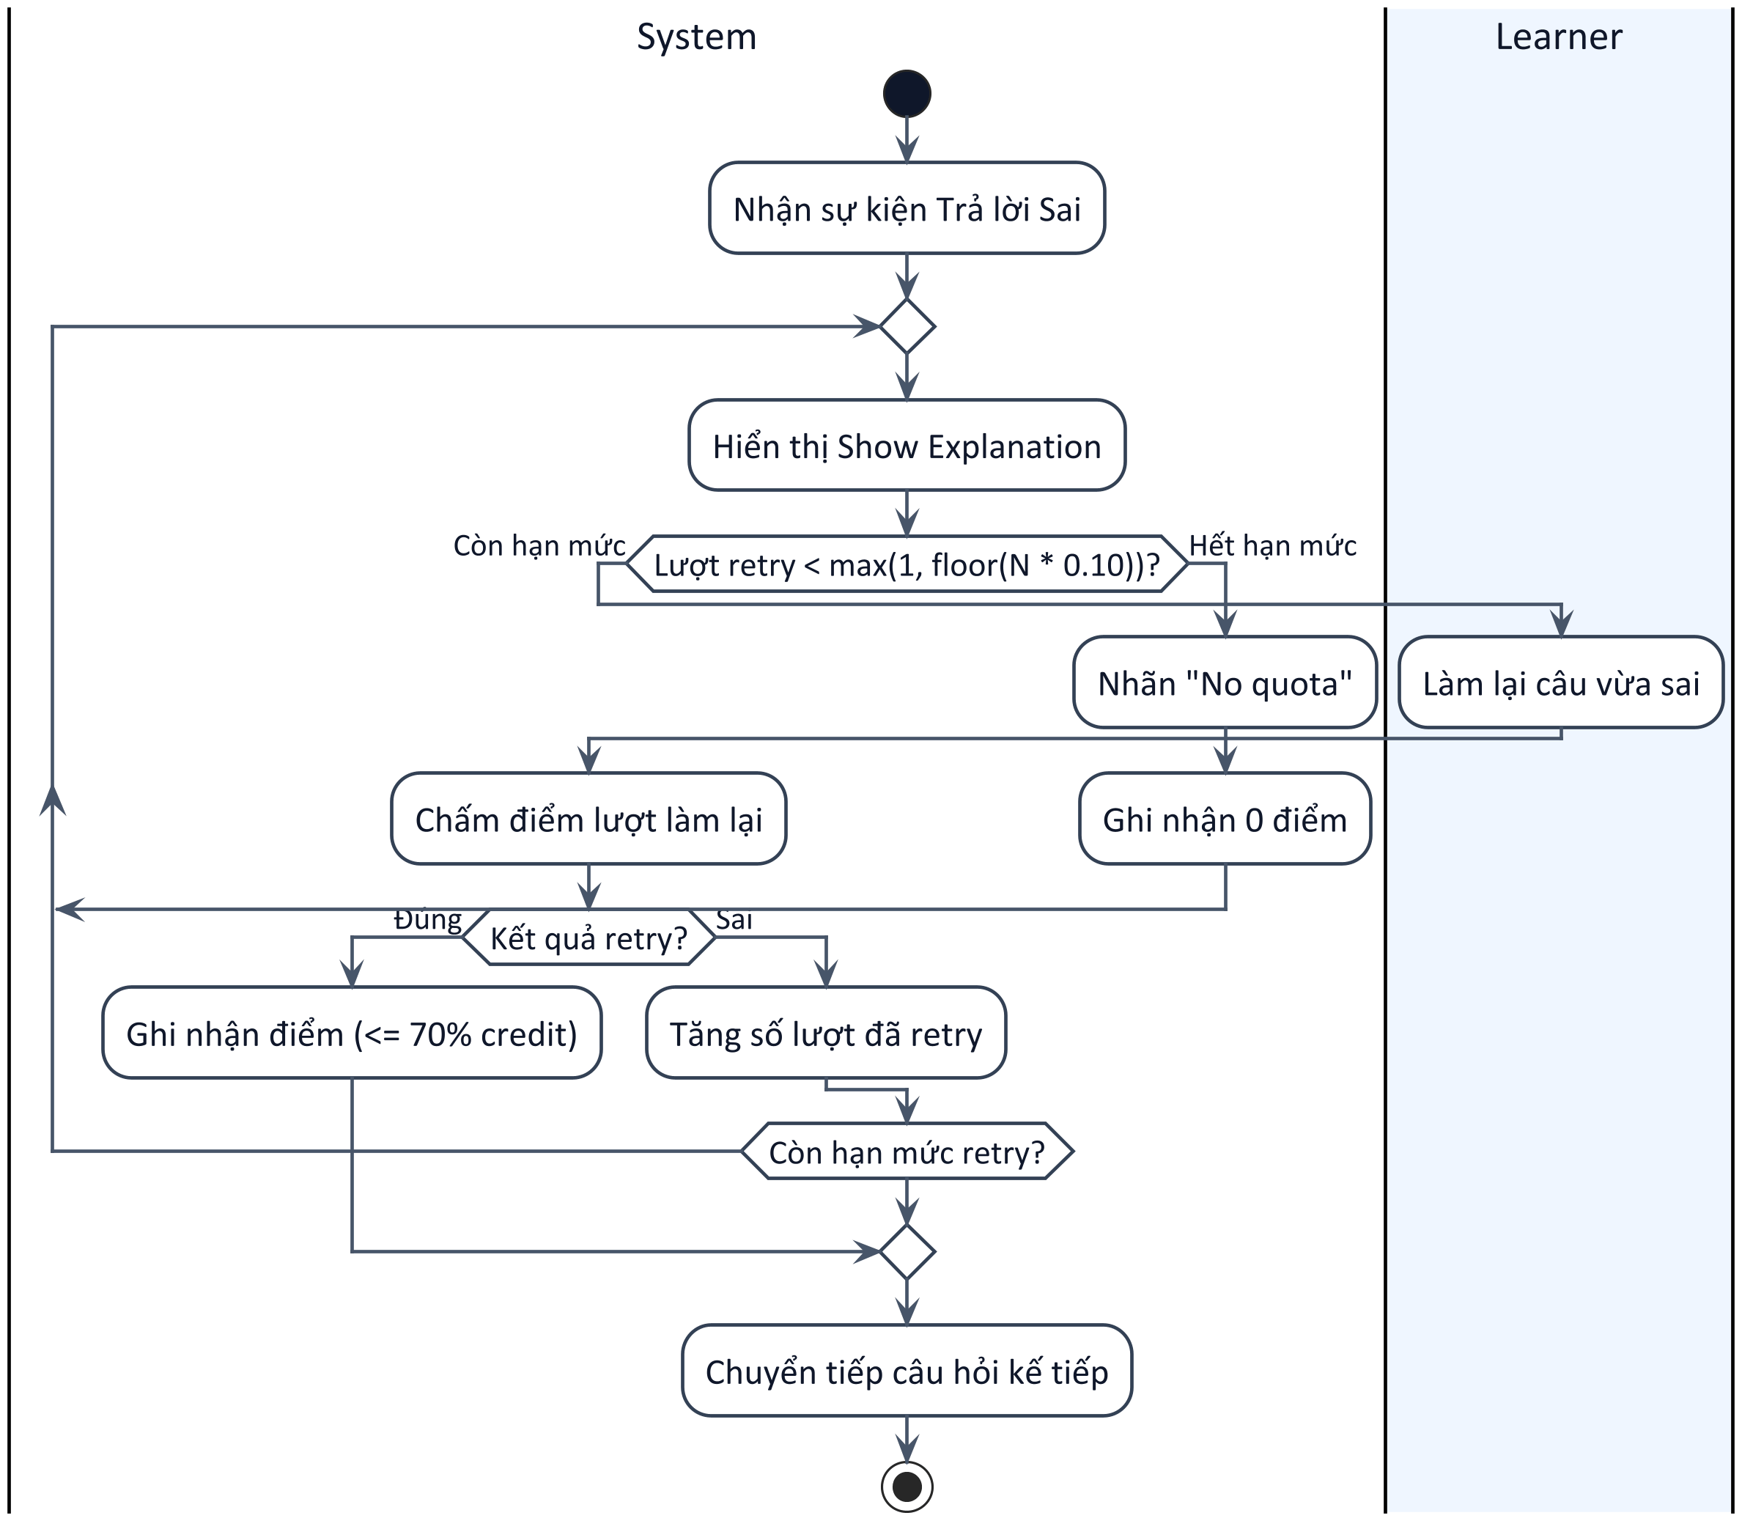
QUY TRÌNH HỌC BÀI
Sơ Đồ Hoạt Động — Chu Trình Học Bài & Làm Lại Có Kiểm Soát
07 / 12
Luồng Học Chính (Kiểm Tra 4/4 Published → Viewer → Bài Tập)
Luồng Làm Lại Có Kiểm Soát (Controlled Retry Flow)
• Điều kiện hiển thị: Unit chỉ mở khi đủ 4/4 Lesson Published. Học viên bắt buộc qua Lesson Content Viewer trước khi làm bài tập.
• Quy chế Retry: Sai khi retry quay lại Show Explanation; hết hạn mức báo 'No quota'; làm lại đúng ghi nhận <= 70% credit.
• Cập nhật nguyên tử [UC-07]: Hoàn thành bài học ghi nhận UserProgress, tăng Streak thuộc UC-07 và thêm thẻ SRS (1,3,7,14,30 ngày).
Notes:
Chu trình học bài yêu cầu bài học thuộc Unit có đủ 4 trên 4 bài đã phát hành. Học viên tiếp thu kiến thức qua Viewer trước khi thực hiện bộ câu hỏi tương tác. Cơ chế làm lại giới hạn số lượt thử, hỗ trợ xem giải thích và khống chế trần điểm công nhận.

Slide 8
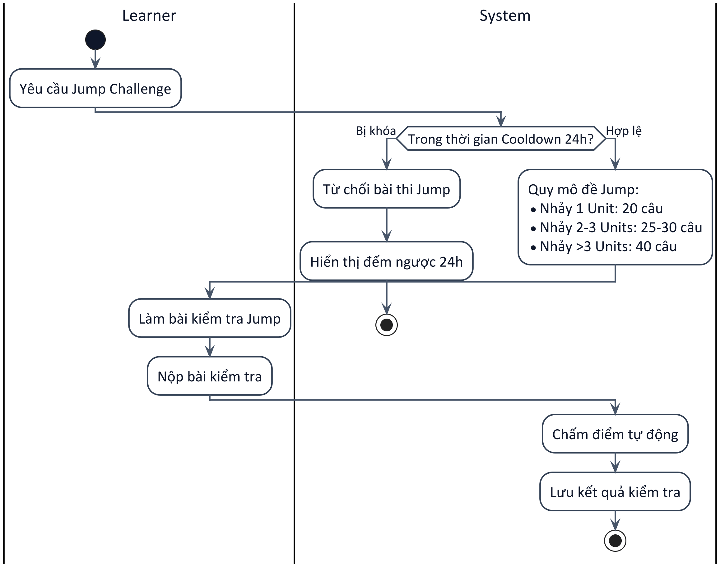
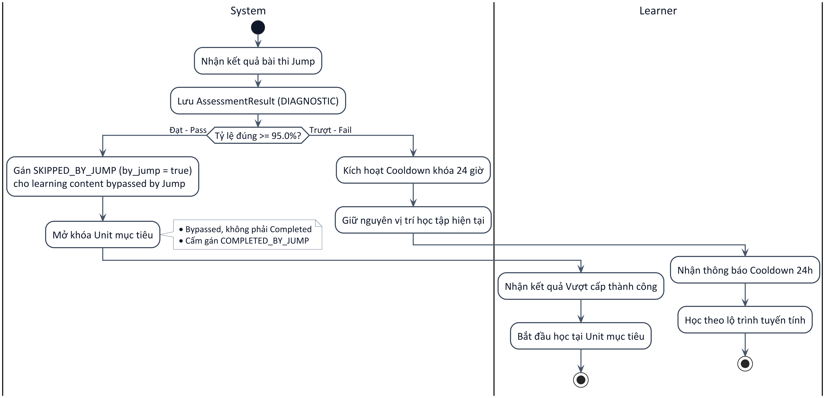
QUY TRÌNH NHẢY CẤP
Sơ Đồ Hoạt Động — Thử Thách Nhảy Cấp (Conditional Jump)
08 / 12
Kiểm Tra Cooldown 24h & Làm Bài Thi Jump
Xử Lý Kết Quả: Vượt Cấp (Đỗ >= 95%) vs Khóa Phạt 24h
• Kiểm tra Cooldown: Chặn làm bài nếu đang trong thời gian phạt Cooldown 24 giờ sau lần thi trượt gần nhất.
• Quy mô đề Jump: 20 câu (nhảy 1 Unit), 25–30 câu (nhảy 2–3 Units), hoặc 40 câu (nhảy hơn 3 Units).
• Xử lý kết quả: Đạt >= 95% gán SKIPPED_BY_JUMP (by_jump = true) cho nội dung vượt qua; trượt khóa 24 giờ.
Notes:
Thử thách nhảy cấp cho phép người học bỏ qua nội dung đã nắm vững. Quy mô bài thi tương ứng với số lượng bài học cần vượt qua và có ngưỡng đạt 95%. Nội dung bỏ qua được đánh dấu xuất xứ rõ ràng và lần thi không đạt sẽ kích hoạt thời gian chờ.

Slide 9
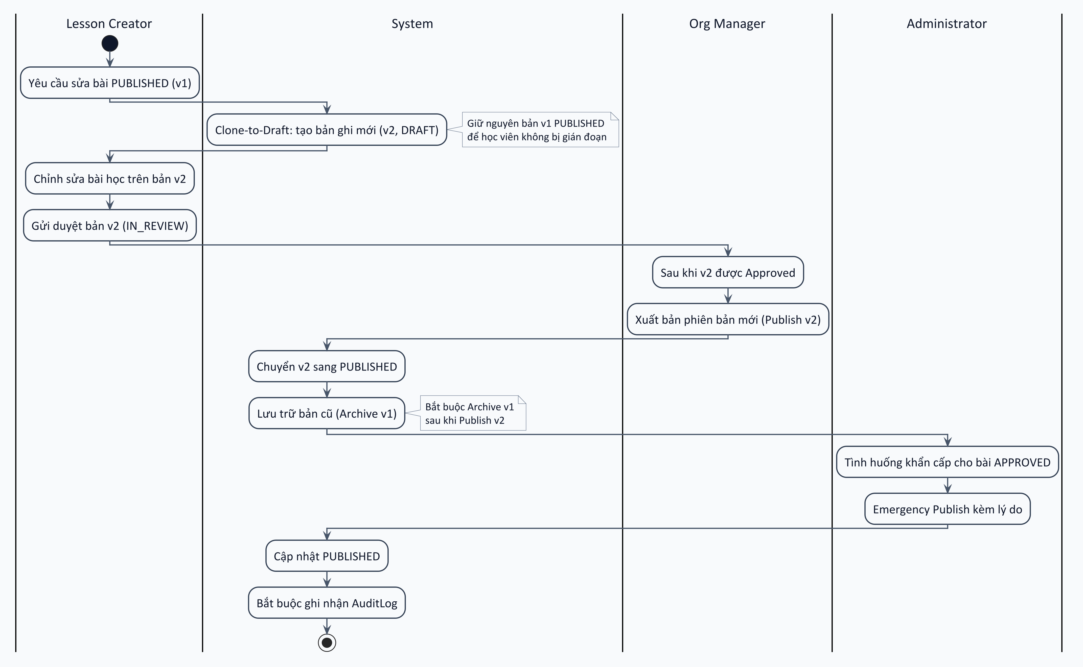
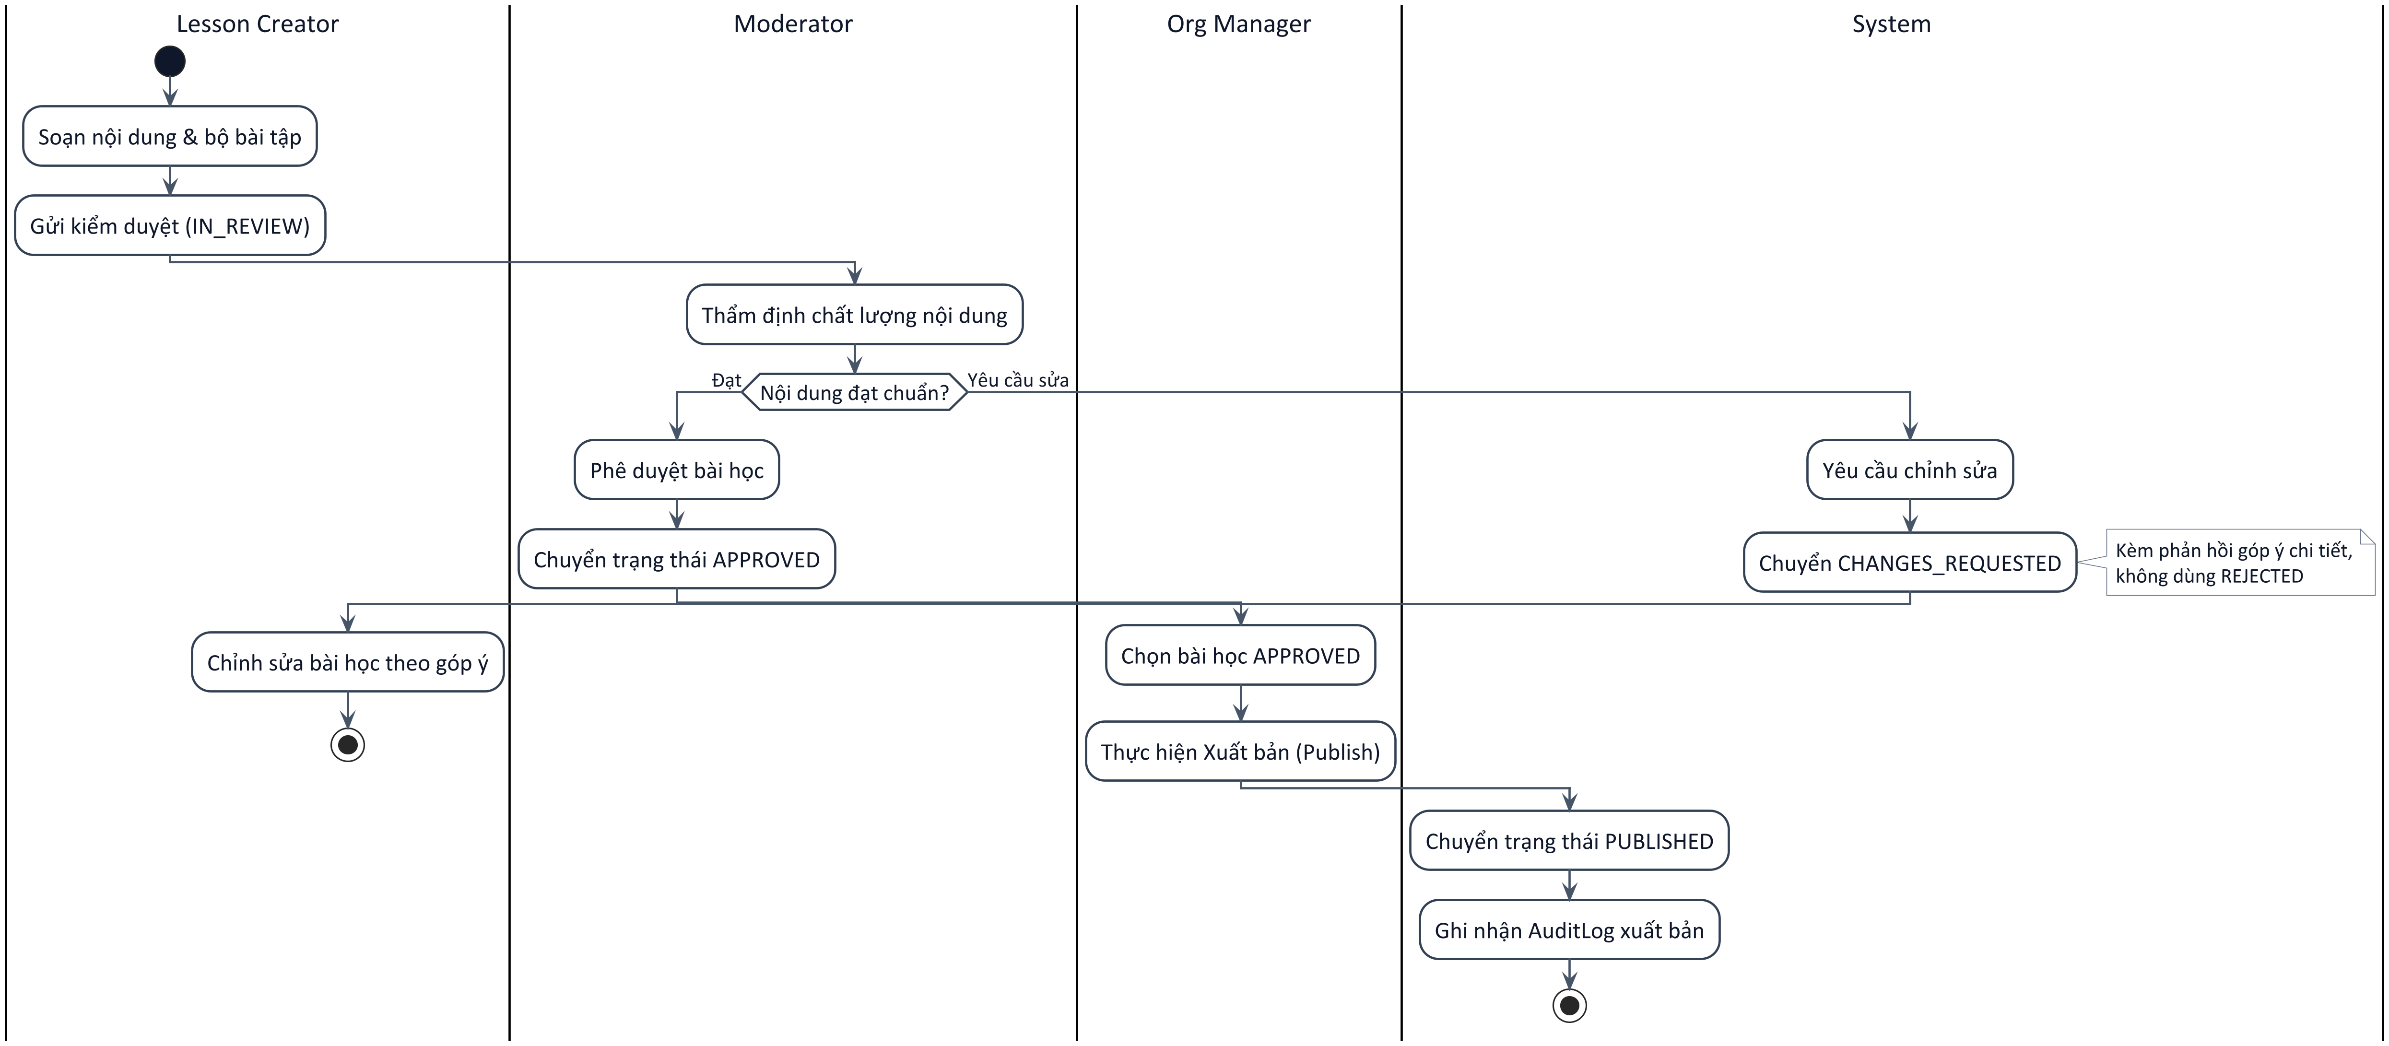
QUY TRÌNH NỘI DUNG
Sơ Đồ Hoạt Động — Quản Trị & Xuất Bản Nội Dung
09 / 12
Quy Trình Phê Duyệt & Xuất Bản Chính Thức
Cơ Chế Clone-to-Draft v2 & Xuất Bản Khẩn Cấp
• Phê duyệt độc lập: Moderator chuyển APPROVED hoặc CHANGES_REQUESTED kèm ghi chú chi tiết, không dùng REJECTED.
• Quyền xuất bản: Org Manager là tác nhân thẩm quyền duy nhất thực hiện Publish sau khi học liệu đã Approved.
• Clone-to-Draft v2 & Emergency: Sửa bài đã xuất bản tạo bản v2 và bắt buộc Archive v1 sau khi Publish v2; Admin xuất bản có AuditLog.
Notes:
Quy trình quản trị học liệu kết hợp thẩm định sư phạm và lưu vết lịch sử. Moderator chỉ chuyển trạng thái duyệt hoặc yêu cầu chỉnh sửa mà không xuất bản bài học. Cơ chế nhân bản bản nháp giúp bảo toàn phiên bản đang phát hành cho người học.

Slide 10
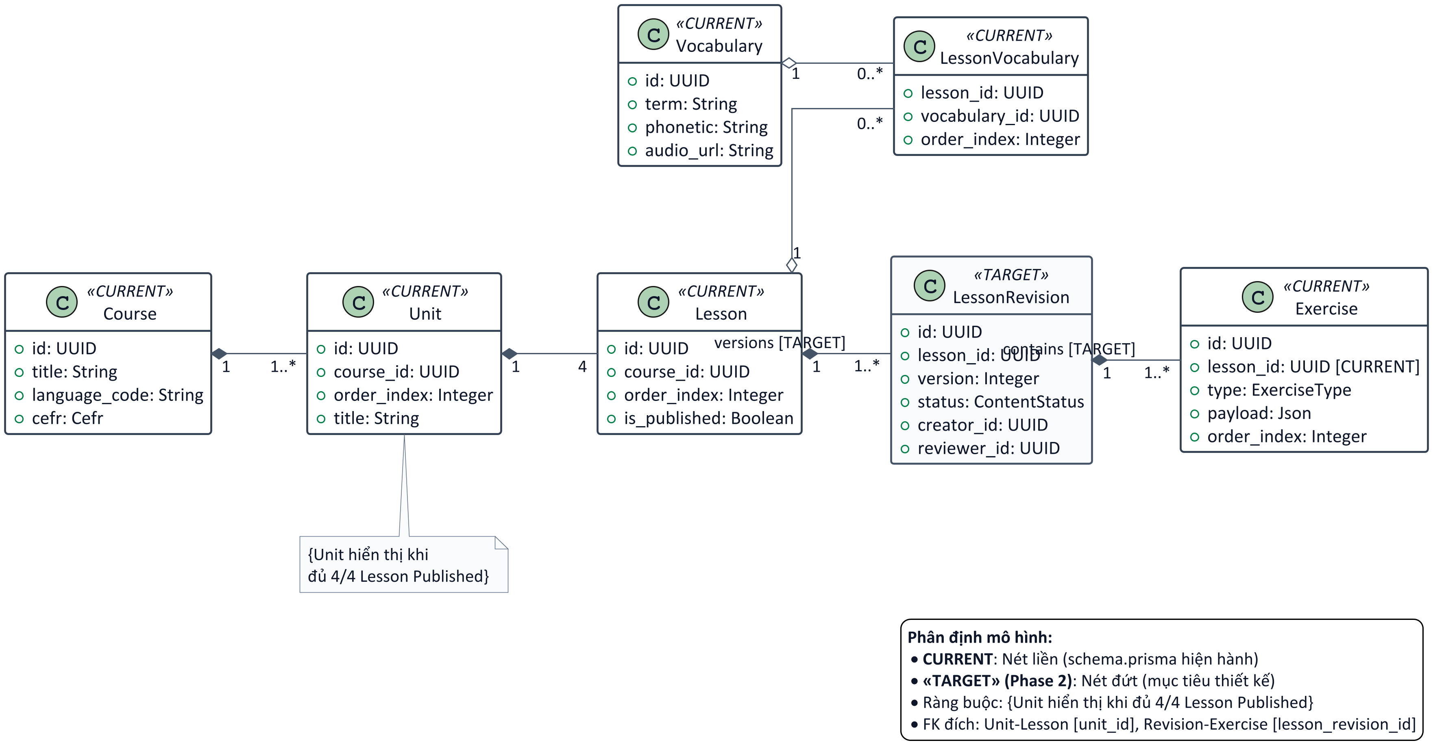
MÔ HÌNH CẤU TRÚC
Sơ Đồ Lớp — Cấu Trúc Nội Dung & Khóa Học
10 / 12
ĐẶC TẢ LỚP NỘI DUNG
• Ký hiệu CURRENT vs TARGET
Phân định trực quan bằng nét vẽ: nét liền cho thực thể CURRENT (schema.prisma) và nét đứt cho TARGET (Phase 2).
• Vòng đời 6 trạng thái
LessonRevision quản lý đầy đủ 6 trạng thái vòng đời: DRAFT, IN_REVIEW, CHANGES_REQUESTED, APPROVED, PUBLISHED, ARCHIVED.
• Exercise thuộc Revision
Exercise liên kết trực tiếp với LessonRevision; khóa ngoại cũ lesson_id giữ nhãn [CURRENT] để bảo toàn tính lịch sử.
• Ràng buộc hiển thị Unit
Gắn ghi chú ràng buộc {Unit hiển thị khi đủ 4/4 Lesson Published} nhằm bảo đảm tính trọn vẹn chương trình.
Notes:
Sơ đồ lớp nội dung phân tách giữa bảng dữ liệu hiện tại và mô hình quản lý phiên bản mục tiêu. Thực thể LessonRevision hỗ trợ theo dõi vòng đời hoàn chỉnh của bài học. Quan hệ giữa bài học và bài tập bảo đảm tính toàn vẹn tham chiếu của chương trình học.

Slide 11
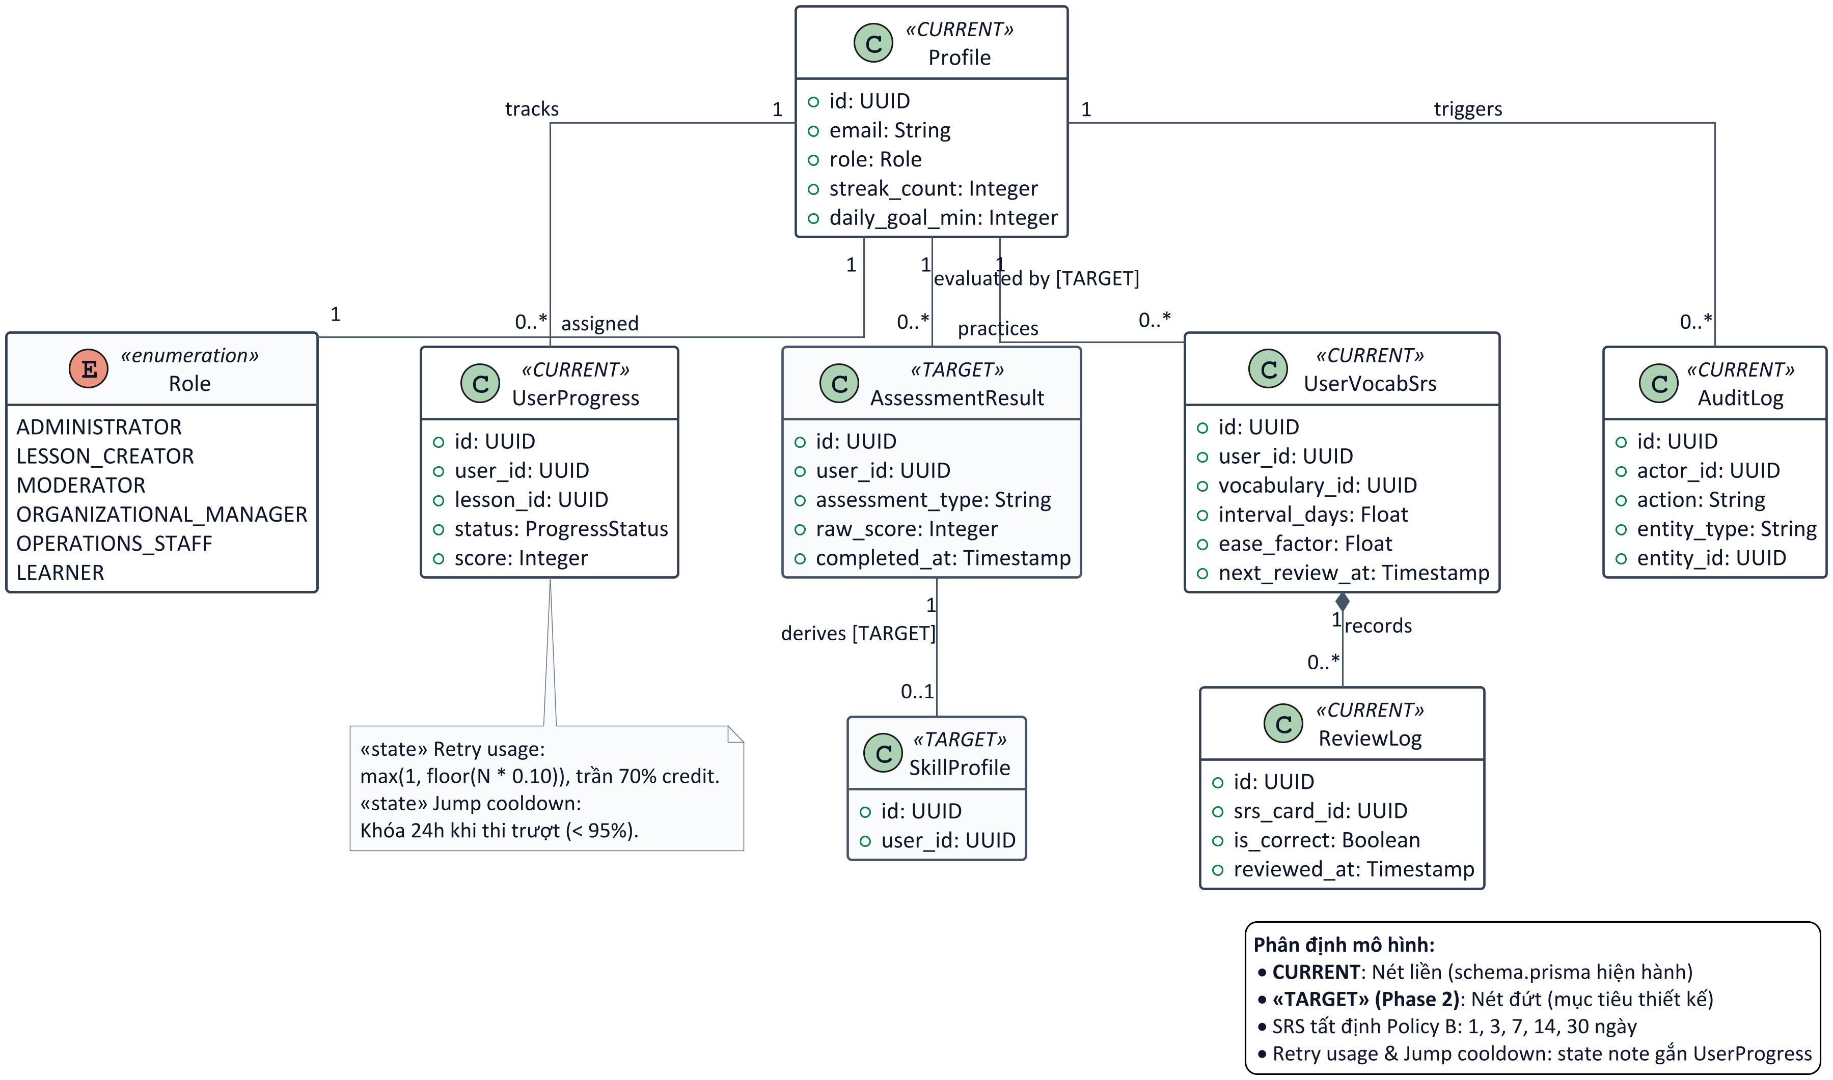
MÔ HÌNH HỌC VIÊN
Sơ Đồ Lớp — Học Viên, Đánh Giá & Tiến Độ
11 / 12
BẤT BIẾN DỮ LIỆU HỌC VIÊN
• Tiến độ ≠ Năng lực
Tách bạch tuyệt đối UserProgress (tiến độ hoàn thành tuyến tính) khỏi SkillProfile (năng lực đa chiều qua AssessmentResult).
• SRS tất định Policy B
UserVocabSrs và ReviewLog thực thi chu kỳ ngày cố định 1, 3, 7, 14, 30 ngày; sai lập tức reset về mốc 1 ngày.
• Ghi chú trạng thái State
Các thuộc tính Retry usage và Jump cooldown 24h được mô hình hóa dưới dạng ghi chú logic gắn vào UserProgress.
• Kiểm toán an ninh
Mọi thay đổi vai trò hay can thiệp đặc quyền đều kích hoạt tạo bản ghi bất biến trong AuditLog.
Notes:
Sơ đồ lớp phân hệ học viên thể hiện nguyên tắc tách biệt giữa tiến độ học và hồ sơ năng lực. Dữ liệu ôn tập từ vựng ngắt quãng được quản lý theo chu kỳ ngày cố định của Policy B. Các thông tin trạng thái về làm lại bài và thời gian chờ nhảy cấp gắn liền với tiến trình học tập.

Slide 12
TRUY VẾT YÊU CẦU
Ma Trận Truy Vết Nghiệp Vụ Toàn Diện (Traceability Matrix)
12 / 12
UC ID | Tên Ca Sử Dụng Chuẩn Tắc | Sơ Đồ Hoạt Động | Lớp Dữ Liệu | Phạm Vi Triển Khai
UC-01 | Authenticate & Manage Session | — | Profile, Role | CORE (Phase 2 MVP)
UC-02 | Configure Goals & Study Time | — | Profile | CORE (Phase 2 MVP)
UC-03 | Take Placement Test | Slide 6 (Diagnostic Test) | AssessmentResult, SkillProfile | CORE (Phase 2 MVP)
UC-04 | Browse Learning Path & Conditional Jump | Slide 8 (Conditional Jump) | Course, Unit, Lesson, UserProgress | CORE (Phase 2 MVP)
UC-05 | Complete Lesson Exercises & Controlled Retry | Slide 7 (Learning & Retry) | Lesson, Exercise, UserProgress | CORE (Phase 2 MVP)
UC-06 | Spaced Repetition Review (SRS) | — | Vocabulary, UserVocabSrs, ReviewLog | CORE (Phase 2 MVP)
UC-07 | Track Progress, Mastery & Streak | Slide 7 (Streak Update) | Profile, UserProgress | CORE (Phase 2 MVP)
UC-08 | Create & Edit Lesson Draft | Slide 9 (Governance & Clone) | Lesson, LessonRevision, Exercise | CORE (Phase 2 MVP)
UC-09 | Review & Moderate Content | Slide 9 (Moderator Review) | LessonRevision, AuditLog | CORE (Phase 2 MVP)
UC-10 | Publish Approved Content | Slide 9 (Publication Flow) | Unit, Lesson, LessonRevision, AuditLog | CORE (Phase 2 MVP)
UC-11 | Manage Accounts & Roles | — | Profile, Role, AuditLog | CORE (Phase 2 MVP)
UC-12 | View System Reports | — | UserProgress, AuditLog | CORE (Phase 2 MVP)
UC-13 | View & Audit Security Logs | — | AuditLog | CORE (Phase 2 MVP)
UC-14 | Handle Support Tickets | — | — | MVP (Điều phối hỗ trợ)
UC-15 | Manage Cohorts & Group Progress | — | — | FUTURE EXTENSION
Ghi chú: Cột Sơ đồ hoạt động chỉ dẫn chiếu tới các slide có biểu đồ thực tế trong tài liệu; các Use Case còn lại đánh dấu '—'. UC-14 và UC-15 không ánh xạ lớp thực thể nội bộ.
Notes:
Ma trận truy vết bảo đảm tính liên kết giữa các ca sử dụng với biểu đồ hoạt động và cấu trúc dữ liệu. Các ca sử dụng có biểu đồ hoạt động trong bài trình bày được dẫn chiếu trực tiếp đến số slide tương ứng. Phân định rõ ràng phạm vi triển khai cốt lõi MVP và các thành phần mở rộng trong tương lai.

